Slide 1
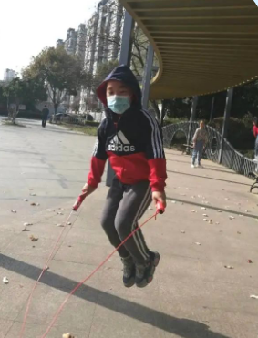
2022-2023学年第一学期教师安全工作会议（3）
畅安校园的行动与思考
新北区新桥实验小学 姚建法
2022年9月2日

Slide 2
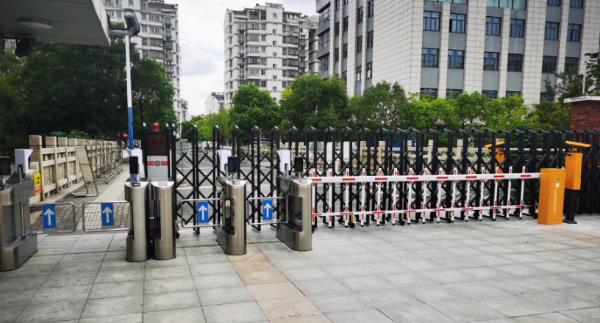
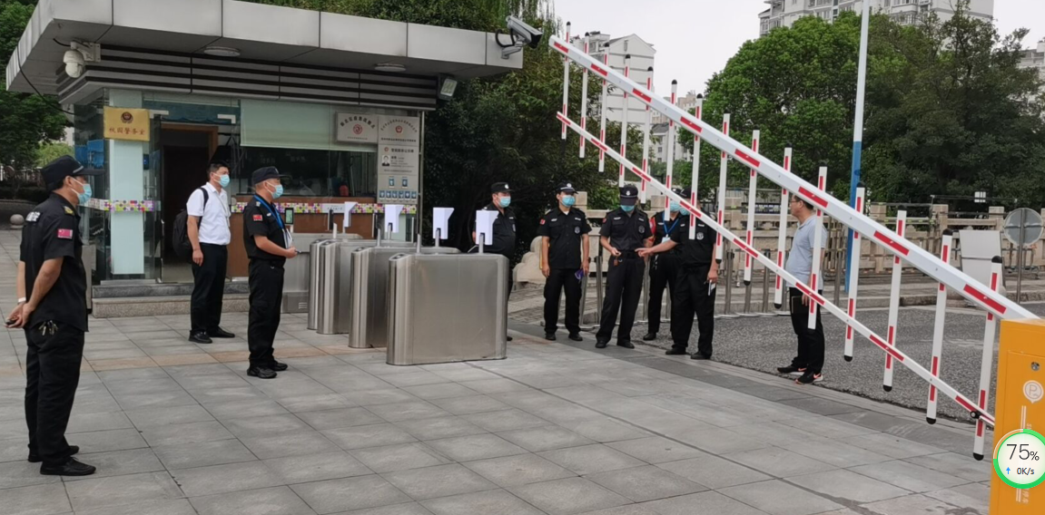
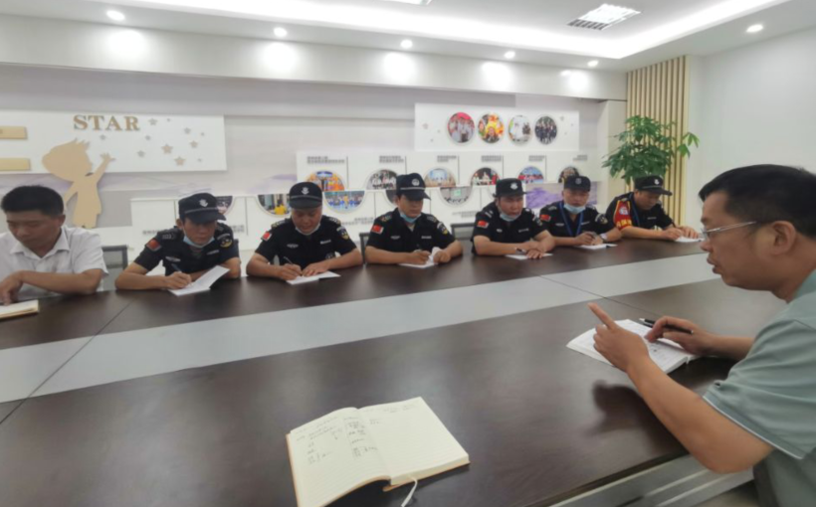
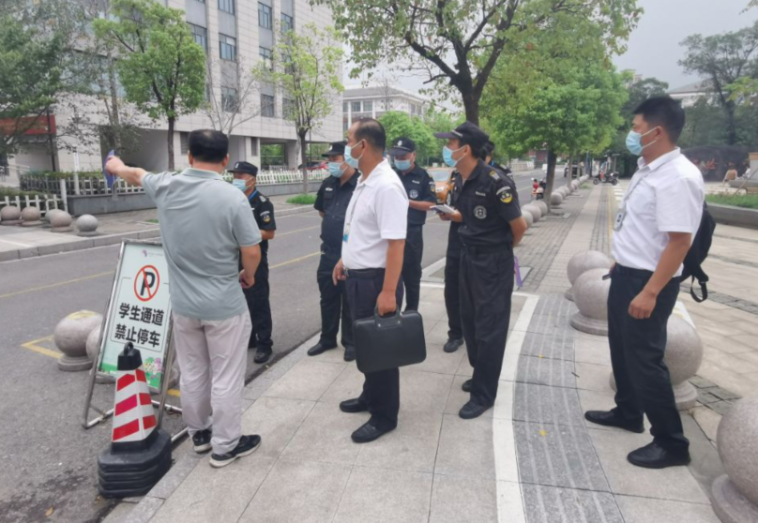
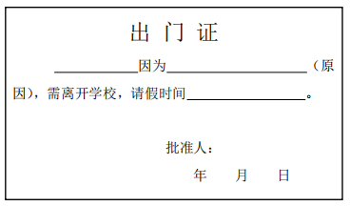
2022-2023学年第一学期教师安全工作会议（3）
护好一道“门”
“实”门——门禁系统

Slide 3
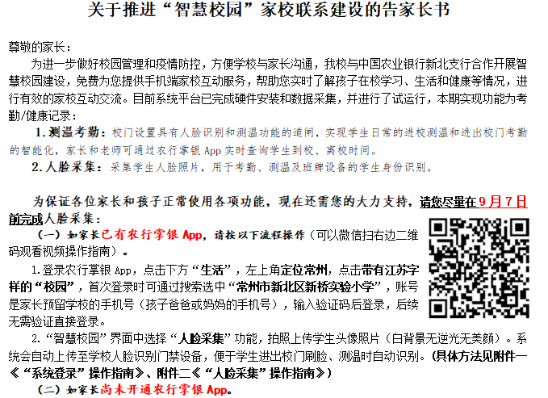
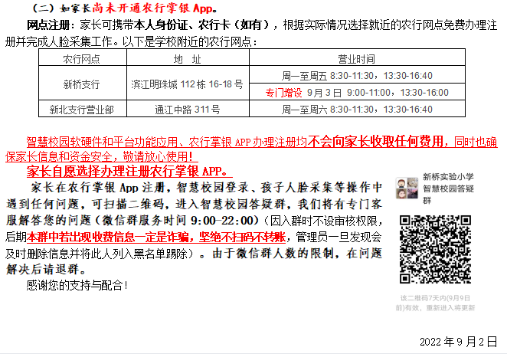
2022-2023学年第一学期教师安全工作会议（3）
护好一道“门”
“实”门——门禁系统
关注动态过程 免费自愿原则

Slide 4
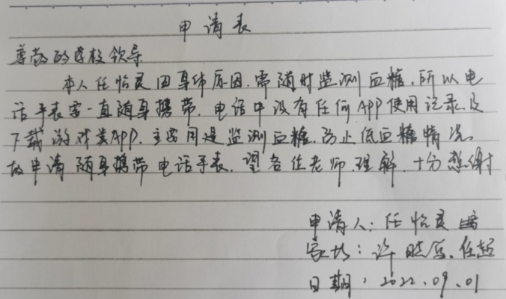
2022-2023学年第一学期教师安全工作会议（3）
护好一道“门”
“心”门——心理系统
做好家校沟通 做实特殊需求 摸细特殊学生

Slide 5
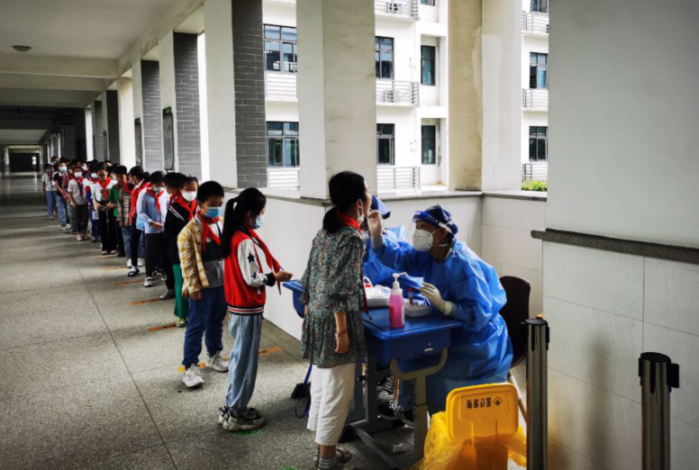
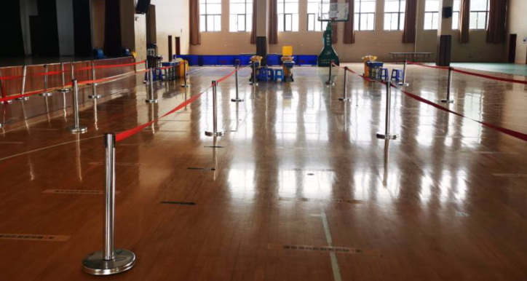
2022-2023学年第一学期教师安全工作会议（3）
测好一个“酸”
学生——教职工
静——齐——快：行走之礼、公共之仪

Slide 6
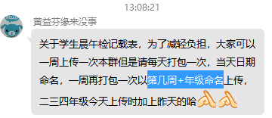
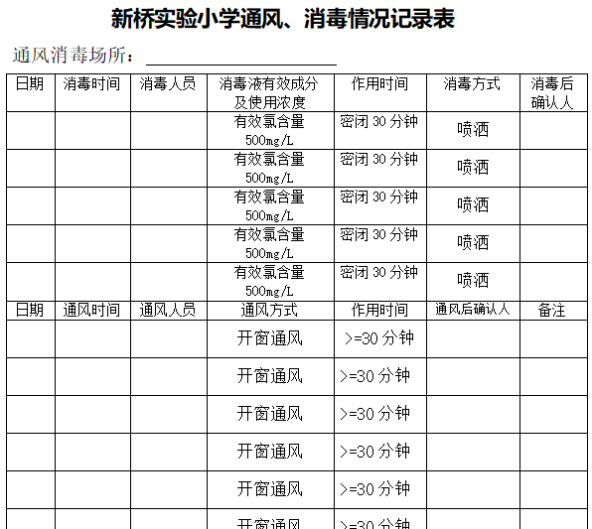
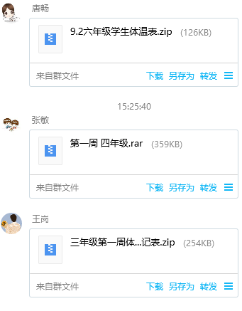
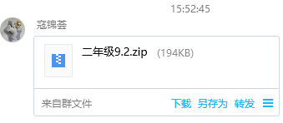
2022-2023学年第一学期教师安全工作会议（3）
填好二张“表”
一周一张
教室——专用室——办公室
三类问题
1未记2早签
3生写
一日一填
强化日常
一日三填
重视自己

Slide 7
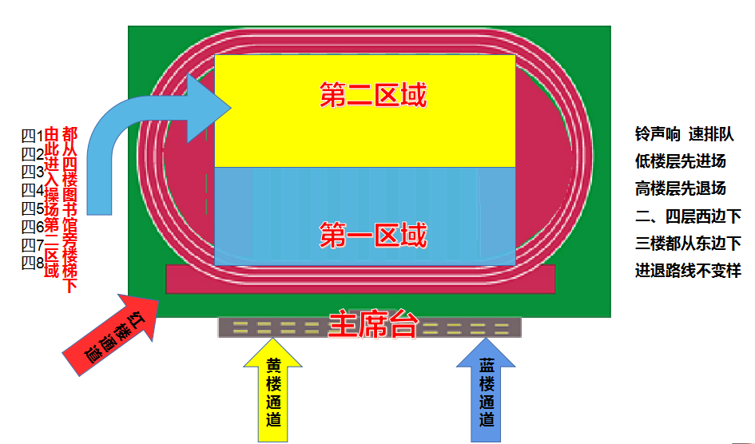
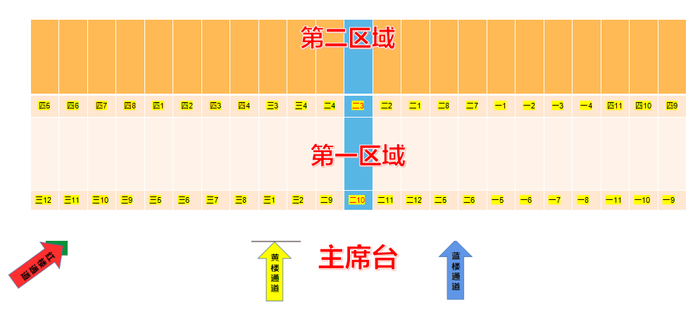
2022-2023学年第一学期教师安全工作会议（3）
出好一次“操”
学生——教师
何谓“自由”？

Slide 8
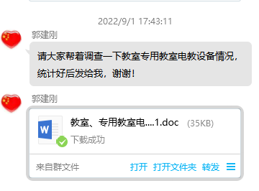
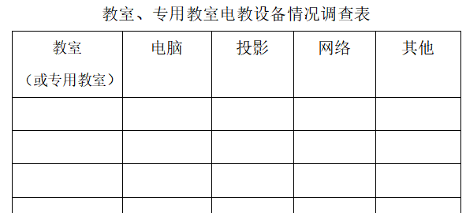
2022-2023学年第一学期教师安全工作会议（3）
用好一群“媒”
教师——后勤
做早 做细 做清

